Slide 1




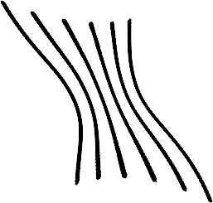
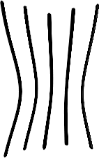




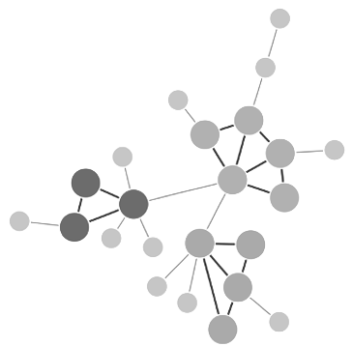










$$𝒟_{1}$$
$$x_{1}(p,t)$$
$$𝒟_{2}$$
$$x_{2}(p,t)$$
$$𝒟_{3}$$
$$x_{3}(p,t)$$
$$x_{4}(p,t)$$
$$𝒟_{4}$$
$$𝒢_{5}$$
$$x_{5}(⋅, t)$$

